Slide 1
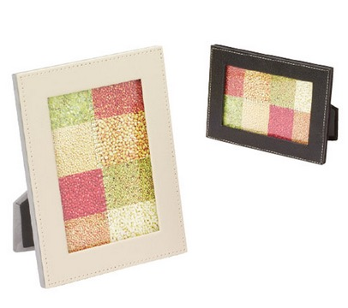
【提案書】
レザーマルチフレーム
特徴
高級感のあるレザー調素材が特徴の、縦置きでも横置きでも使えるスタンダードなフォトスタンドです。カラー展開はリアルブラックとミルキーホワイトの2種類。不カラー名入れも可能です。
納期
納期スペース
仕様
素 材：PU､ガラス 他
サイズ：約120×162×17mm
付属品：取説付
包 装：PP袋､エアパッキン､紙箱
備 考：L判サイズ対応､台紙のデザインは弊社の都合により変わることがあります｡
ミルキーホワイト・リアルブラック
お見積
お見積りスペース

